Slide 1

Titres vérifiables numériquement
Pour des services sans papier
Centre pour l'infrastructure publique numérique

Slide 2
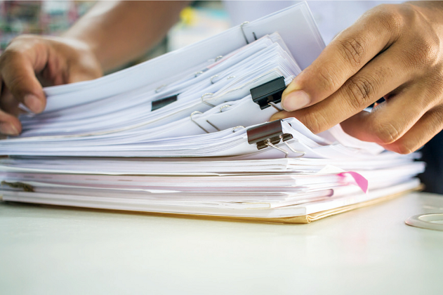
Le coût sociétal du papier est extrêmement élevé dans les économies émergentes

Slide 3





Emploi
Le manque de certificats vérifiables est une cause cachée de l'exclusion des services et opportunités essentiels
Santé
Prêts et assurance
Gouvernement
Avantages
Certificats d'éducation et de formation aux compétences
Dossiers de vaccination
Affaires
Licences et
Relevés bancaires
Éligibilité
certificats
Notes:
Emplois
Compétences
Académique
Santé
Entreprises
Licences - Commerce

Slide 4








Votre stratégie devrait s'étendre aux certificats détenus par l'État
… et aussi aux certificats détenus par des particuliers !
Cartes d'identité
Affaires
licences
Relevés bancaires
Dossiers hospitaliers
Certificats de vaccination
Dossiers fonciers
Certificats de l'employeur
Diplômes d'écoles/universités
Transcriptions de l'école publique
Déclarations fiscales
Agri-tech
dossiers
dossiers d'e-commerce

Slide 5




Les utilisateurs utilisent actuellement des méthodes ad hoc
Clé pour améliorer la sécurité et la vie privée tout en conservant la simplicité et l'universalité
Notes:
Question - partage de données qui n'est pas déclenché par un événement, nécessaire à une fréquence plus élevée --- exigence de données continue (DP- DC fonctionne mieux?)

Slide 6



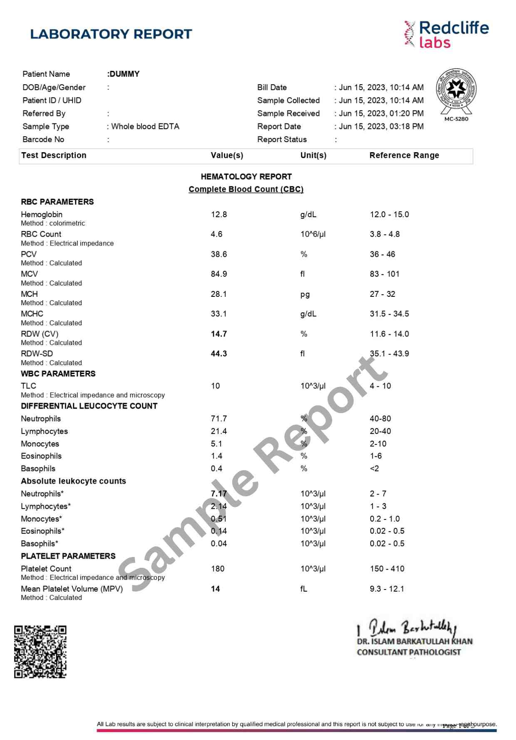

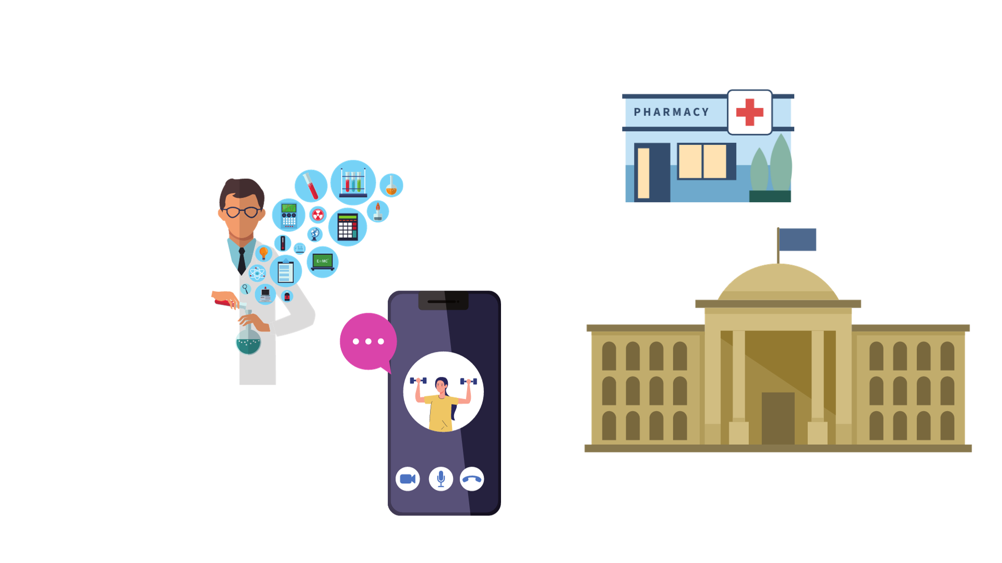
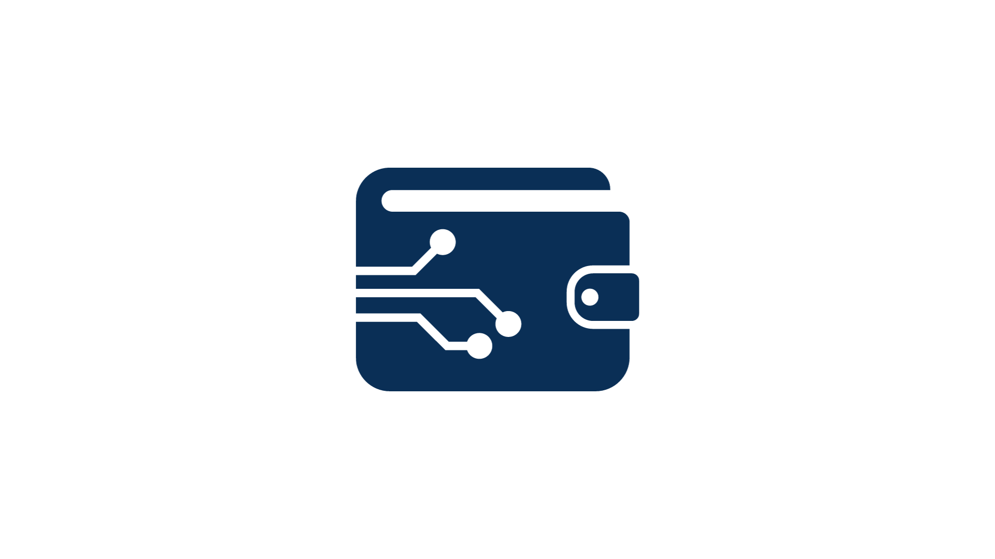
Rendre le papier à l'individu est déjà une
habitude pour les institutions - ajoutez la vérifiabilité !
Producteurs de certificats
Utilisateurs de certificats/
Fournisseurs de services
Partage flexible en retour
Basé sur papier ou
via des portefeuilles électroniques
Boîtes de réception/portefeuilles des propriétaires de certificats
Banques, hôpitaux, départements gouvernementaux, écoles, entreprises…
Certificat lisible par machine
Numériquement signé : confiance à l'épreuve des falsifications
Banques, assureurs, départements gouvernementaux, employeurs…

Slide 7


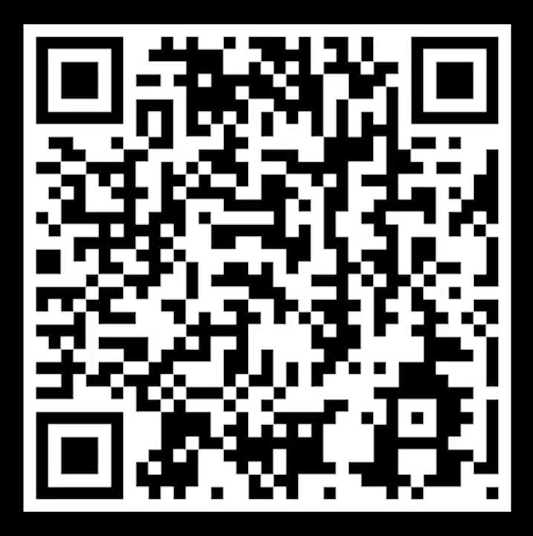
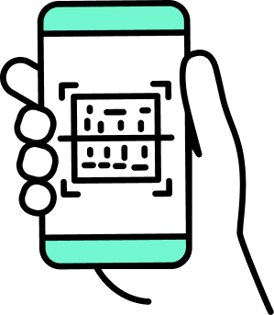
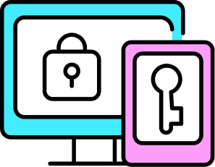


Tout certificat papier/
carte peut être transformé en un certificat vérifiable en ajoutant un code QR signé avec un lien d'identité !
Rendre les certificats
De haute confiance à
Faible coût
Lisible par machine
Permet une révision à faible coût
Signé numériquement
À l'épreuve des falsifications et digne de confiance
Accessible via
API ouvertes
Facilité de réutilisation de marché/gouvernement
Émis à toute ‘Boîte de réception’
Classeur papier, e-casier, portefeuille numérique ou e-mail !

Slide 8

C'est une stratégie éprouvée !
En 2014, les certificats basés sur papier étaient prévalents en Inde
Aujourd'hui, plus de 8 milliards de certificats vérifiables sont émis à 211 millions de personnes
Notes:
Cas d'utilisation : vaccins, déclarations de revenus, notes scolaires,

Slide 9
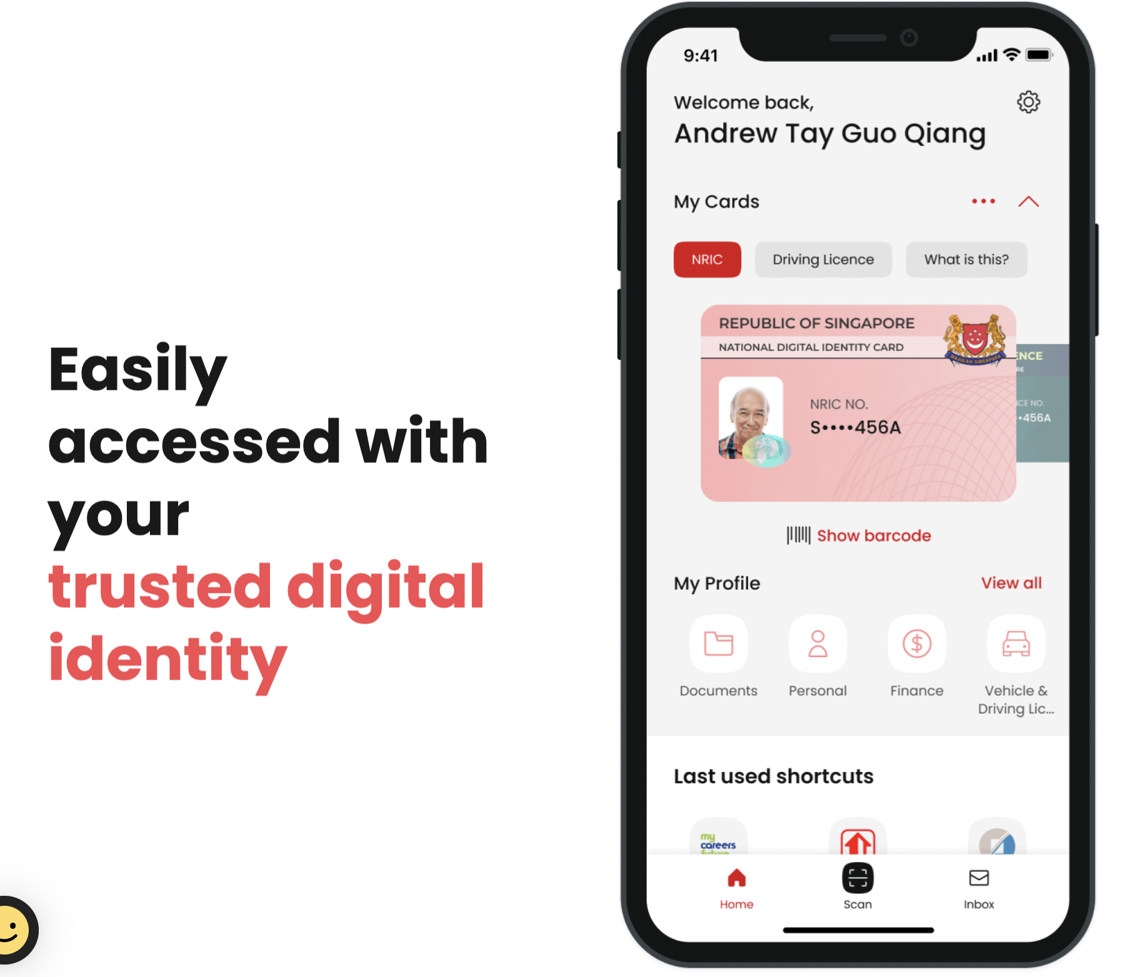
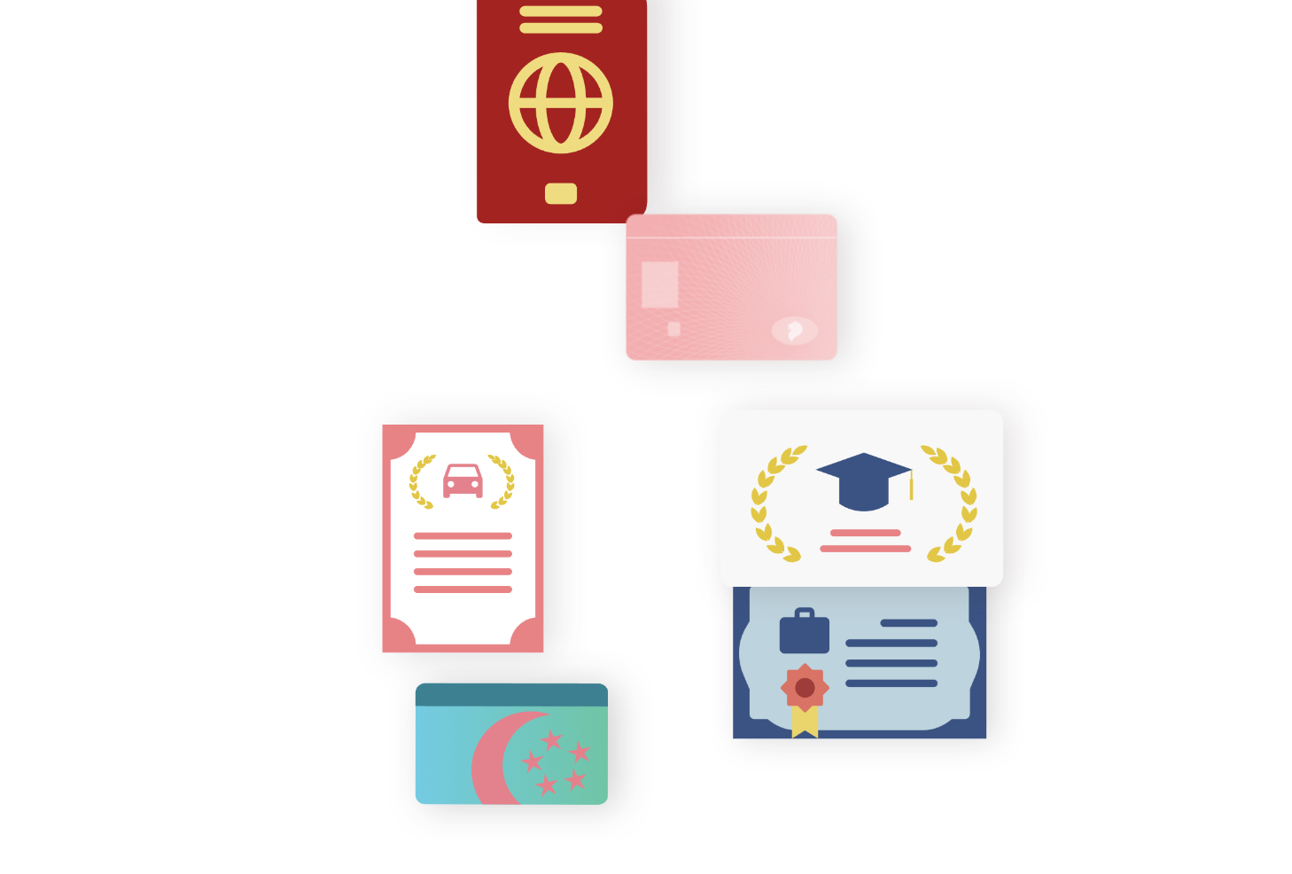
Singpass travaille également sur des certificats vérifiables !
Bientôt, chaque document
Singapour a besoin
sera

Slide 10

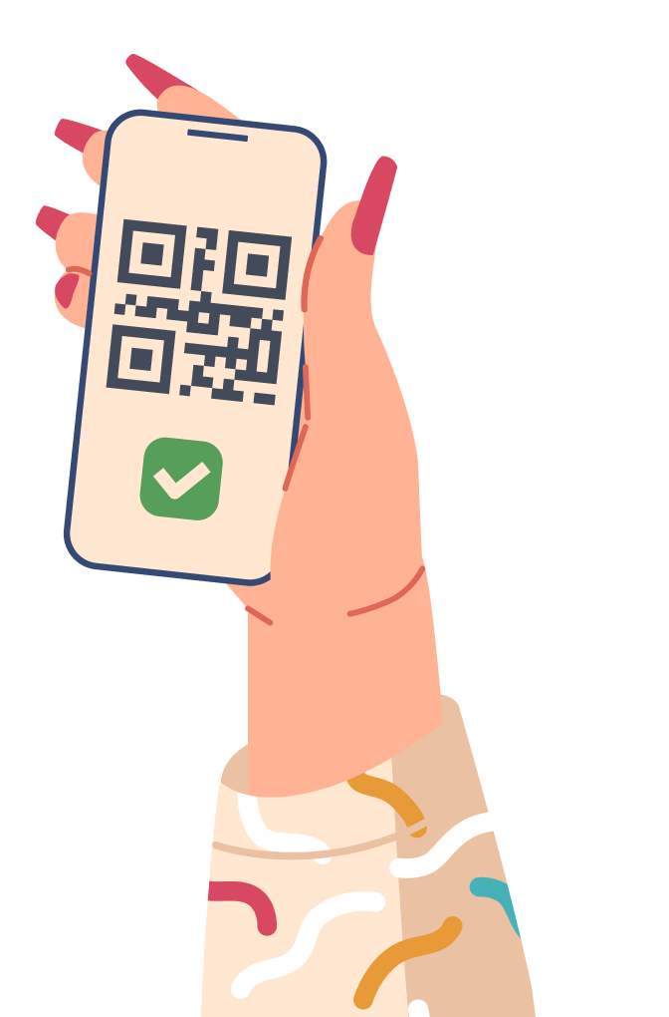
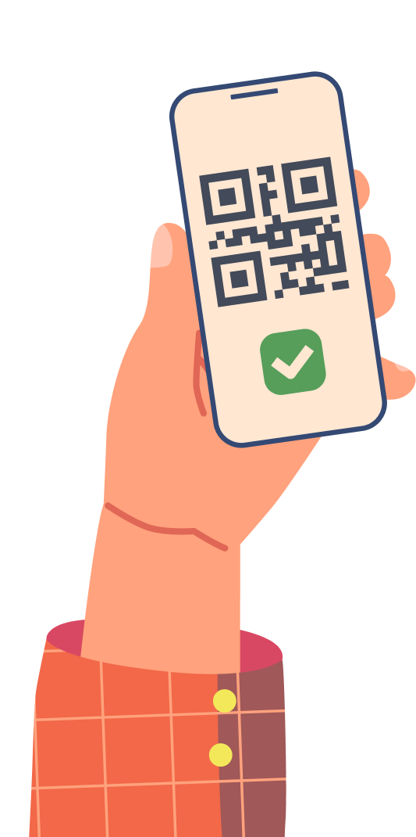
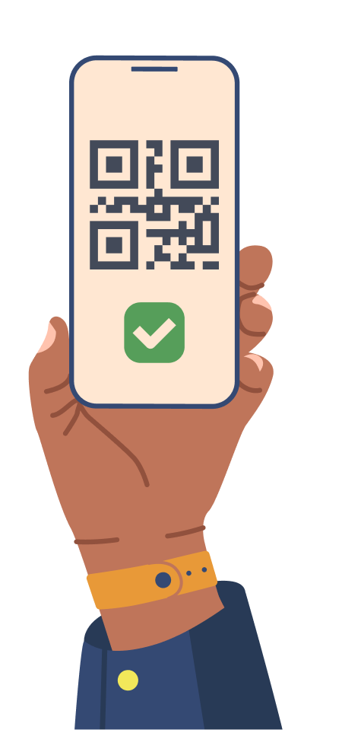
L'infrastructure de certificats vérifiables est un DPI puissant
pour l'inclusion et l'innovation

Slide 11
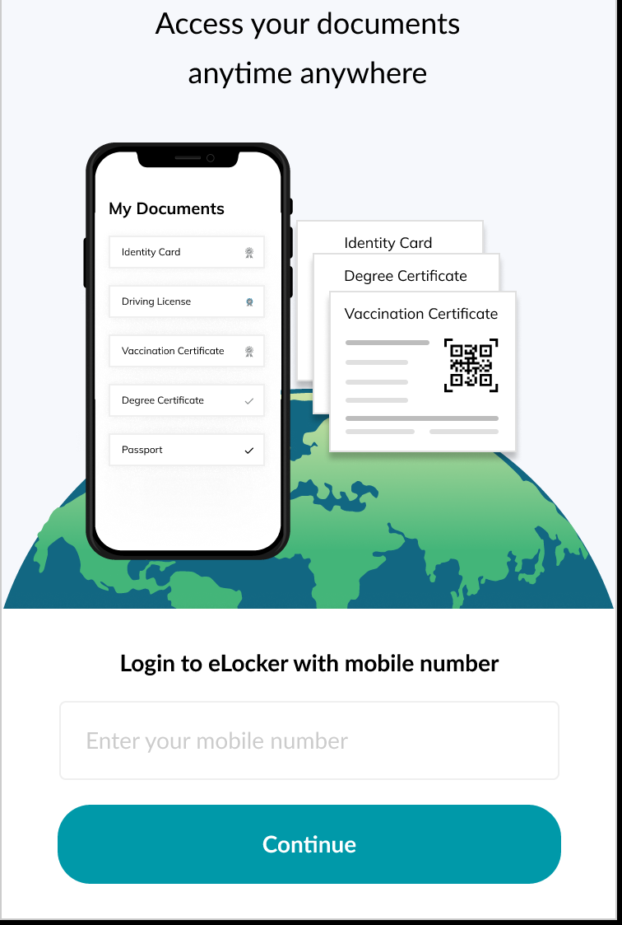
Un exemple de flux de fonctionnement

Slide 12
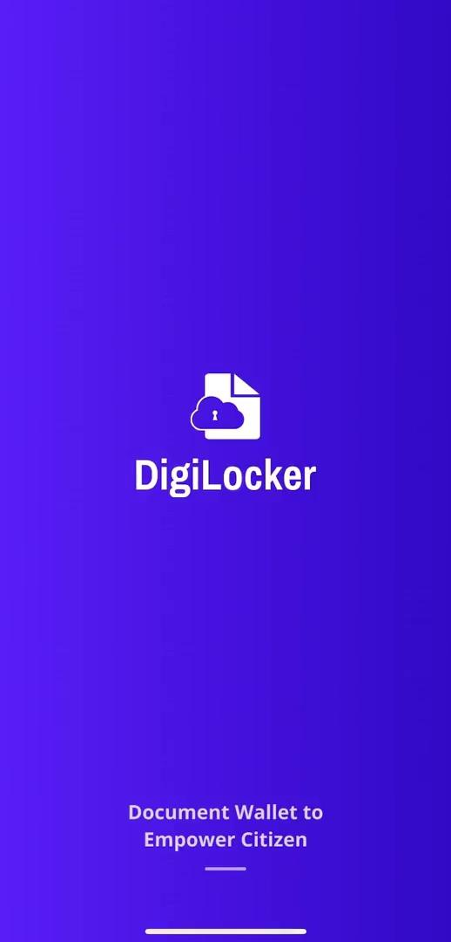
Un exemple de flux de fonctionnement

Slide 13
Merci !
Discutons : De quoi avons-nous besoin pour passer à l'échelle ?
Centre pour l'infrastructure publique numérique

